Slide 1
Prídavné mená
5.ročník

Slide 2

85, 86, 95, 96

Slide 3

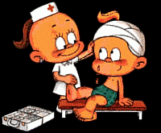
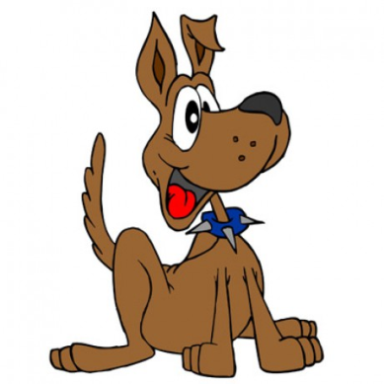

PRÍDAVné mená
pomenúvajú vlastnosti:
OSÔB
ZVIERAT
VECÍ
uplakaný
milá
poslušný
hnedý
veľká
červené

Slide 4
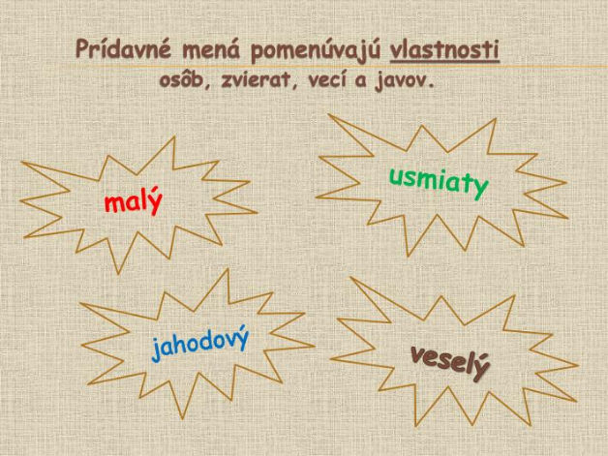

Slide 5
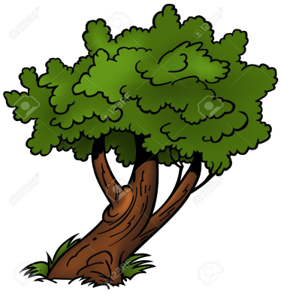
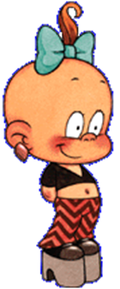
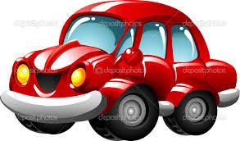
Na prídavné mená sa pýtame:
AKÝ?
AKÁ?
AKÉ?
zelený
vysoký
listnatý
malá
okatá
usmiata
osobné
umyté
pokazené

Slide 6
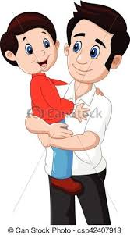

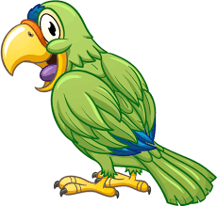
Na prídavné mená sa pýtame:
čí?, čia?, čie?
ČÍ?
ČIA?
ČIE?
otcov
bratov
ujov
matkina
Zuzkina
sestrina
vtáčie
pávie
motýlie

Slide 7
ROZDELENIE PRÍDAVNÝCH MIEN
1. Vlastnostné – pýtame sa otázkami: aký?, aká?, aké?
Akostné
-pomenúvajú vlastnosť, akosť
-spravidla sa stupňujú, nie sú odvodené, majú svoj protiklad (pekný-škaredý, dobrý-zlý, vysoký-nízky)
Vzťahové
-vyjadrujú vlastnosť ako vzťah k niečomu
-spravidla sú odvodené, nestupňujú sa, nemajú protiklady (morský, pracovný, drevený, riaditeľský)
2. Privlastňovacie – pýtame sa otázkami: čí?, čia?, čie?
-privlastňujú osobe alebo zvieraťu
-v základnom tvare prípony -ov, -in, í (riaditeľov, susedkin, medvedí)

Slide 8
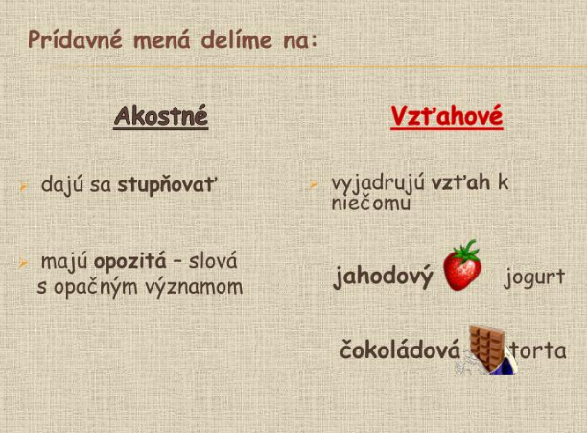

Slide 9
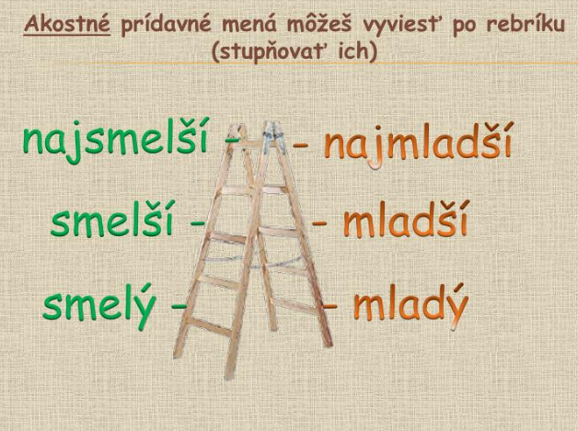

Slide 10
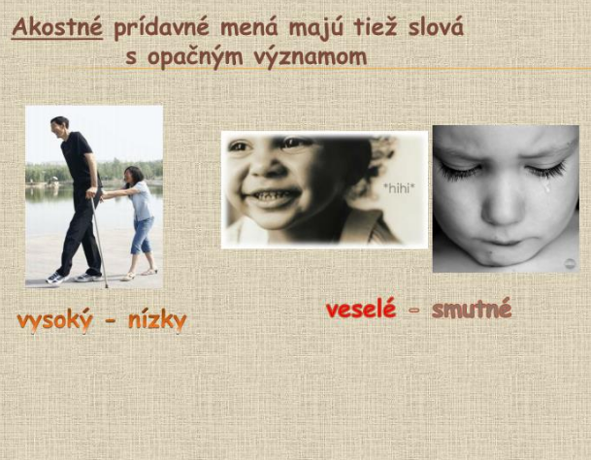

Slide 11
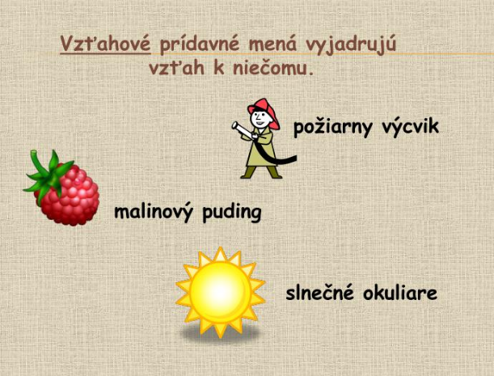

Slide 12
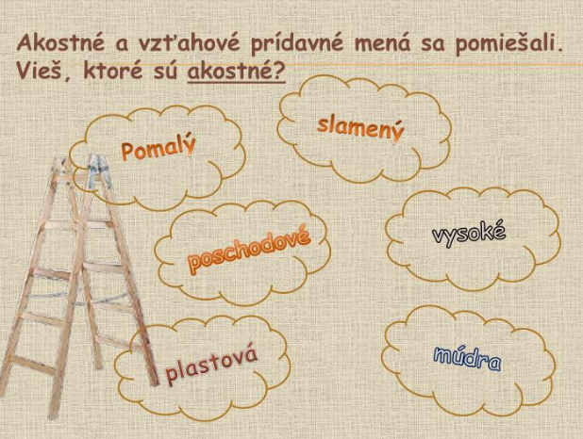

Slide 13
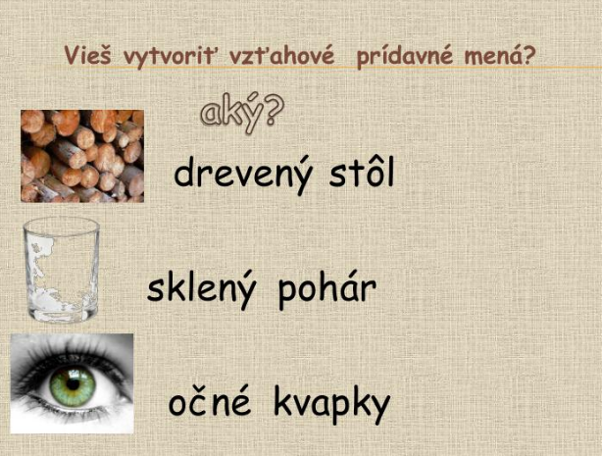

Slide 14
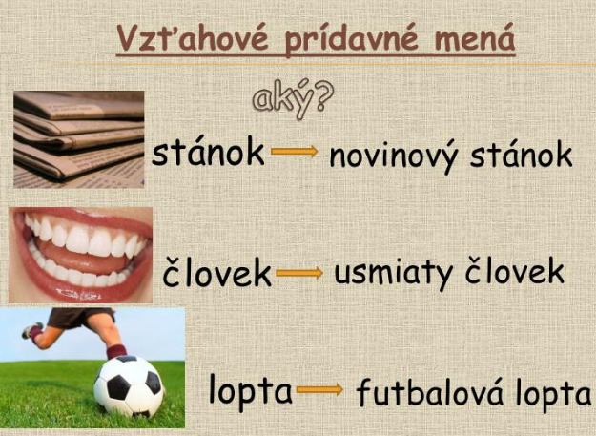

Slide 15
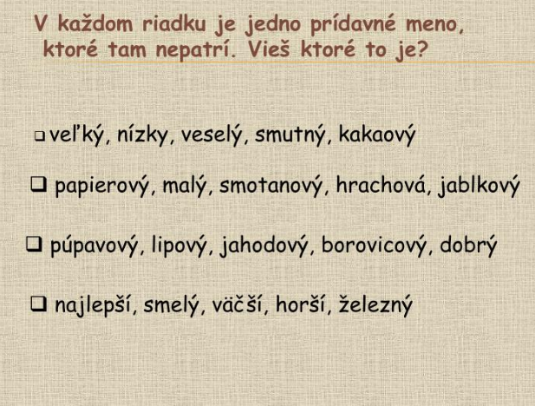

Slide 16
ČO URČUJEME PRI PRÍDAVNÝCH MENÁCH
1. rod
mužský, ženský, stredný
2. číslo
jednotné, množné
3. pád
nominatív, genitív, datív, akuzatív, lokál, inštrumentál
4. vzor
pekný, cudzí, matkin, otcov, páví

Slide 17
STUPŇOVANIE PRÍDAVNÝCH MIEN
1. Pravidelné
1.Stupeň (pozitív) -milý, rýchly
2.Stupeň (komparatív) -milší, rýchlejší
3.Stupeň /superlatív) -najmilší, najrýchlejší
2. Nepravidelné (dobrý, zlý, pekný, malý, veľký)
-mení sa koreň slova (dobrý-lepší-najlepší, zlý-horší-najhorší, pekný-krajší-najkrajší)

Slide 18
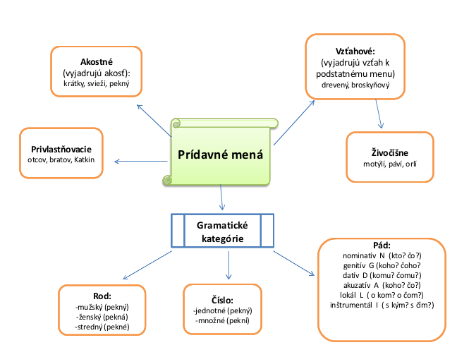

Slide 19
Domáca úloha
Slovenský jazyk a jazyková kultúra pre 5.ročník
Strana 85 – úloha 1, 2, a 3

